Slide 1
POSTOCI
%
Matematička vjerojatnost i postoci pojavili su se sredinom 17. stoljeća, pri čemu su postoci postali uobičajeni tek u 19. stoljeću, a tek u drugoj polovici 20. stoljeća ušli su u svakodnevnu primjenu. Dakle, naši preci sigurno nisu prikupljali informacije u obliku vjerojatnosti ili postotaka.

Slide 2
1.) U nekoj kutiji 100% proizvoda je oštećeno. Što to znači?
Svi proizvodi su oštećeni (nema ispravnih).
Znači li to da u toj kutiji ima točno 100 proizvoda?
Ne. U toj kutiji može biti bilo koji broj proizvoda.
U kutiji je 100% proizvoda ispravno. Što to znači?
Svi proizvodi su ispravni.

Slide 3
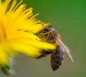
Koliki dio saća je žute boje?
sve ćelije su žute, dakle cijelo saće je žute boje
ili
ili 100% žuto
100%=1 (cijelo)

Slide 4
Što je postotak ????
Znate li koji primjer iz života?
sniženja, akcije, rezultati anketa, gledanost….
obično
Maja je imala 58 bodova, od ukupno 58 mogućih bodova na ispitu.
Dean je dao 4 gola od 8 pokušaja.
Marin je kupio četvrtinu kruha.
u postocima
Maja je imala 100% točnih odgovora.
Dean je imao učinak 50%.
Marin je kupio 25% kruha.
58/58=100%
4 gola od 8=50%
1/4 kruha=25%

Slide 5
Iskaži razlomkom koliki dio lika je plave boje?
Iskaži razlomkom koliki dio lika je zelene boje?
 | 1 | 2 | 3 | 4 | 5 | 6 | 7 | 8 | 9 | 10
1
2
3
4
5
6
7
8
9
10
 | 1 | 2 | 3 | 4 | 5
1
2
3
4
5

Slide 6
POSTOTAK je razlomak s nazivnikom 100
Kao u primjeru , ako nazivnik razlomka nije 100, moramo proširiti razlomak tako da u nazivniku dobijemo 100.
može i obrnuto

Slide 7
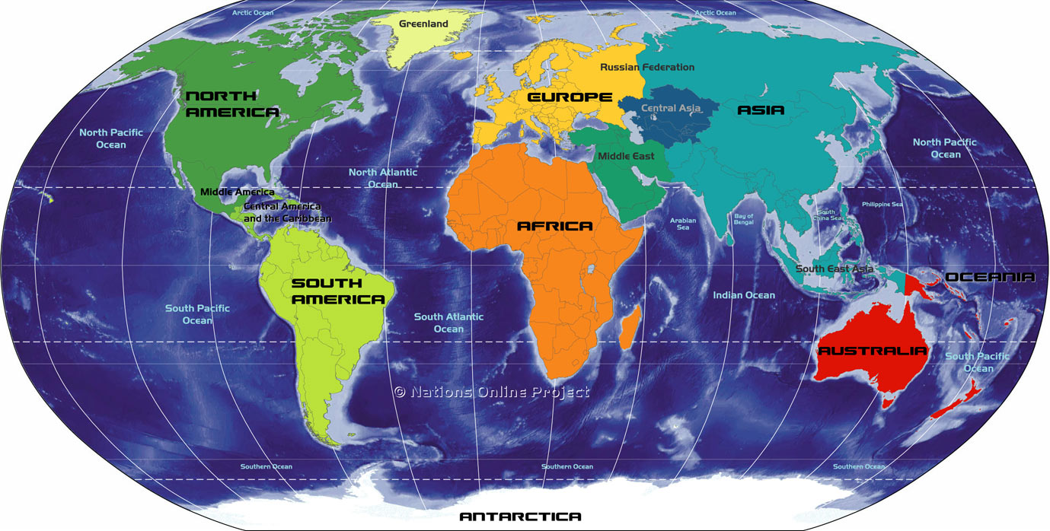
Napišimo jednakosti postotaka (i razlomaka) koje uočavamo u ovom zadatku.
Azija čini 30% kopna na Zemlji, Afrika 20%, Sjeverna Amerika 16.5%, Južna Amerika 12 %, Antarktika 9.5%, Australija 5%, a ostatak kopna pripada Europi.
Koji postotak kopna čini Europa? Koliko ima manjih kontinenata od Europe i koji su to kontinenti?

Slide 8
Probajmo popuniti tablicu:
RAZLOMAK | DECIMALAN BROJ | POSTOTAK
 |  | 60%
 | 0.45
**

Slide 9
Zadaci:
1.) Napiši postotak u obliku razlomka 16% = 90% = 2.) Napiši razlomak u obliku postotka i decimalnog broja
3.) Napiši postotak u obliku razlomka i decimalnog broja 60%=
465% =

Slide 10
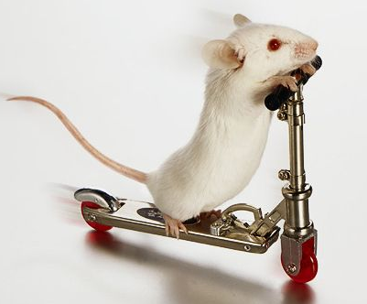
4).U nekom laboratoriju vršili su pokuse nad miševima. Koliki je postotak bijelih miševa ako:
a) ukupno je 100 miševa, a među njima 7 bijelih
b) od 100 miševa 15 je bijelih
c) od 200 miševa 18 je bijelih
d) od 200 miševa 70 je bijelih
e) od 300 miševa 90 je bijelih

Slide 11
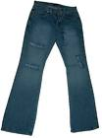
5.)Traperice koštaju 300 kn. Kolika će im biti nova cijena ako :
a) pojeftine 50 %
b) poskupe 50 %
c) pojeftine 25 %
d) poskupe 75 %
e) poskupe 100 %
iznos sniženja
-50%
konačna cijena
probajte na temelju ovog primjera riješiti: b) do e) - za DZ
kako stojite s DZ? probajmo e)

Slide 12
Popunimo tablicu:
Ponovimo:
Što je %. Npr: 31%
Čitamo: 31 po 100
Razlomak s nazivnikom 100
=0.31
RAZLOMAK | DECIMALAN BROJ | POSTOTAK
 |  | 72%
 | 1.25
 | 0.03

Slide 13
1.) U 1991. godini na području Hrvatske od raka dišnih organa umrlo je ukupno 2 250 osoba. Ako su otprilike njih 96% bili pušači, koliko je pušača umrlo od raka dišnih puteva u toj godini? Podaci iz letka “Kako izbjeći rak pluća”
Hrvatske lige za borbu protiv raka.
2.) U SAD prosječno svake godine zatrudni 1 100 000 maloljetnih djevojaka. Od toga ih oko 125 000 ima manje od 15 godina. Od svih djevojaka koje zatrudne, koliko posto ih je mlade od 15 godina?
Podaci dobiveni od šk. liječnice dr. Anđeline Tičinović, Ivanić grad.

Slide 14
Anketiranje učenika (528 učenika OŠ u Puli) o stanju sigurnosti u školi.
67% učenika se osjeća sigurno u školi (- 17%) Najčešće učenici jedni druge: ➢ psuju – 57% (povećanje od 6%) ➢ vrijeđaju -55% (smanjeno za 1%) ➢ rugaju se – 51% (povećanje od 3%) ➢ udaraju – 41% (smanjenje od 2%)

Slide 15
A kako izračunati koliki postotak djece je npr. zadovoljan stanjem sigurnosti u školi, ako znamo da se tako izjasnilo 24 od 500 djece?
uf, jednadžbe…
O tome ćemo više idući put…
Aha, slično kao zadatak s maljoljetnim trudnoćama..
Dakle, 4.8% djece se tako izjasnilo.

Slide 16
Ponovimo
Trgovac je na tržnicu dovezao jabuke i u jednom danu prodao 50% ukupne količine jabuka. Što to znači?
Prodao je pola od ukupne količine jabuka.
Koliko mu je jabuka ostalo?
Još pola (50%).
Ako je taj dan trgovac dovezao 40 kg jabuka, koliko je prodao taj dan?
Prodao je 20 kg jabuka.

Slide 17
Vodostaj rijeke Save je 90% od vodostaja od prije tjedan dana. Da li se vodostaj povećao ili smanjio? Za koliko?
Vodostaj se smanjio za 10%.
Ovogodišnja cijena krumpira čini 200% prošlogodišnje cijene. Da li se prošlogodišnja cijena povećala ili smanjila? Za koliko (izrazi postotkom i objasni ″običnim riječima″)?
Prošlogodišnja cijena se povećala. Ona se je udvostručila, tj. povećala za 100% svoje vrijednosti.

Slide 18
1.)U hotelu Dupin je 420 gostiju. 40% gostiju su Hrvati. Koliko je Hrvata u tom hotelu?
2.) 8% Čeških gostiju sudjelovalo je na plesnom natjecanju. Oni su činili 5 parova (10 natjecatelja). Koliko je bilo Čeških gostiju?
U hotelu Dupin
je 168 Hrvata.
Bilo je 125 Čeških gostiju.

Slide 19
NESIGURNA MJESTA U ŠKOLI SU:… sjetite se OŠ u Puli WC-i u prizemlju i na katu – za oko 48% učenika (povećanje od 8%) Učionica br.32 – 49% (povećanje za oko 35%) Svlačionica – za 24% učenika (smanjeno za 9%) SIGURNA MJESTA SU: Učionica br. 26 – 55% (povećanje za oko 7%) Učionica br. 25 – 53% (povećanje za oko 7%) Knjižnica – za 44% učenika (smanjenje za oko 38%) Dvorane – za 45% učenika (smanjenje za oko 13%) Blagovaonica – za 37% učenika (smanjenje za oko 20%)

Slide 20
I sada krenimo na vašu DZ!!!
izračunali ste za svaku aktivnost koji dio vremena ste na nju utrošili….. i ukupno/ u satima i u postocima.
Usporedimo usmeno vaše rezultate koje možemo nazvati i:
Istraživanje:
Kako provodimo slobodno vrijeme

Slide 21
KAMATNI RAČUN

Slide 22
U bankama se može štedjeti i posuđivati novac.
Ako neko uloži novac u banku (štedi) i drži ga neko vrijeme tada prilikom podizanja novca sa štednje dobit će osim uložene svote novca i određeni iznos novca koji zovemo kamate (k)
Ako posuđujemo novac (kredit) od banke, tada mora banci platiti kamate.
Novac koji povjeravamo banci naziva se glavnica (g ili C ). Postotak koji plaćamo na glavnicu nazivamo godišnja kamatna stopa (p ili s) ili kamatnjak.
Kamatni račun je zapravo oblik računa s postocima

Slide 23
Kamate su proporcionalne kamatnoj stopi, glavnici i vremenu.
osnovna formula jednostavnog kamatnog računa
k = p · g · v
k – kamata
p – godišnja kamatna stopa (često i s)
g – glavnica (često i C)
v – vrijeme (u godinama)
1 godina = 12 mjeseci = 360 dana

Slide 24
Banka svojim štedišama daje 10% kamata na godinu dana . Što to znači?
Kako je godišnja kamatna stopa na štedne uloge p% (p%=10%=10/100=0.10), to će štedišin ulog nakon godinu dana narasti za 10% tako da nakon prve godine štednje štediša posjeduje pored uloženog novca još i 10% od te svote, tj. pripadne godišnje kamate

Slide 25
Za godinu dana na glavnicu od 5000 kuna dobivena je kamata od 150 kuna. Kolika je kamatna stopa p% ?
g=5000 kn
k=150 kn
Kamatna stopa p = ? Kamatnu stopu računamo po formuli
k = p · g · v

Slide 26
Dana je glavnica 1000 uz godišnju kamatnu stopu od 20%. Kolika je kamata k = ?
Ako je kamata 160 kn uz kamatnu stopu 2%. Za 4 godine glavnica je g = ?
probajmo izvesti formulu na ploči
Ako je kamata 230 kn uz kamatnu stopu 4%. Za 3 mjeseca glavnica je g = ?
pazi: vrijeme nije izraženo u godinama ….. 3/12 g.

Slide 27
Ako je glavnica 2000 kn , vrijeme 4 godine i kamata 400 kn . Kolika je godišnja kamatna stopa p = ?
U banku je uloženo 40000 kn uz god- k. stopu od 8 %. Ako se uloži na vrijeme od v = 3 godine kamate su k =__ kn. Ako se uloži na vrijeme od v = 3 mjeseca kamate su k = __kn. Ako se uloži na vrijeme od v = 60 dana kamate su k =__ kn.

Slide 28
Zadaci za samostalan rad :
1. Šediša je uložio u banku 4000 kn uz 2% godišnje kamatne stope. Nakon 25 dana podigao je cjelokupni iznos. Podigao je______ kn. 2. Prije 8 mjeseci uložena je u banku određena svota uz godišnju kamatnu stopu 5%. Dobivena kamata je 8682 kn. Uložena svota je ___kn. 3. Za ulog od 4000 kn na 184 dana dobivene su kamate od 53 kn. Godišnja kamatna stopa je__ %. 4. Uloženo je 1327 kn uz 5% godišnju kamatnu stopu. Dobiveno je 760 kn kamata. Vrijeme ulaganja je ___.

Slide 29
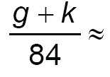
Gospodin Šumaherić kupio je automobil koji stoji 120 000 kn na kredit uz godišnju kamatnu stopu od 5% na 7 godina.
a) Kolika je kamata?
b) Kolika je ukupna vrijednost kredita?
c) Kolika će biti obročna mjesečna otplata?
a)
k = p∙g∙v
k = 5/100 · 120 000 · 7
Kamata iznosi 42 000 kn.
k = 42 000 kn
Ukupna je vrijednost kredita 162 000 kn.
b)
g + k = 120 000 + 42 000 = 162 000 kn
c)
1 928.57 kn
Mjesečni će obrok iznositi približno 1 928.57 kn.

Slide 30
DZ;
v | 2 godine | 10 mjeseci | 71 dan
p | 5 | 2 | 7
k | 2080 | 390 | 18
g(C)
DZ: u udžbeniku:

